Slide 1
를
활용한
ipywidgets

Slide 2

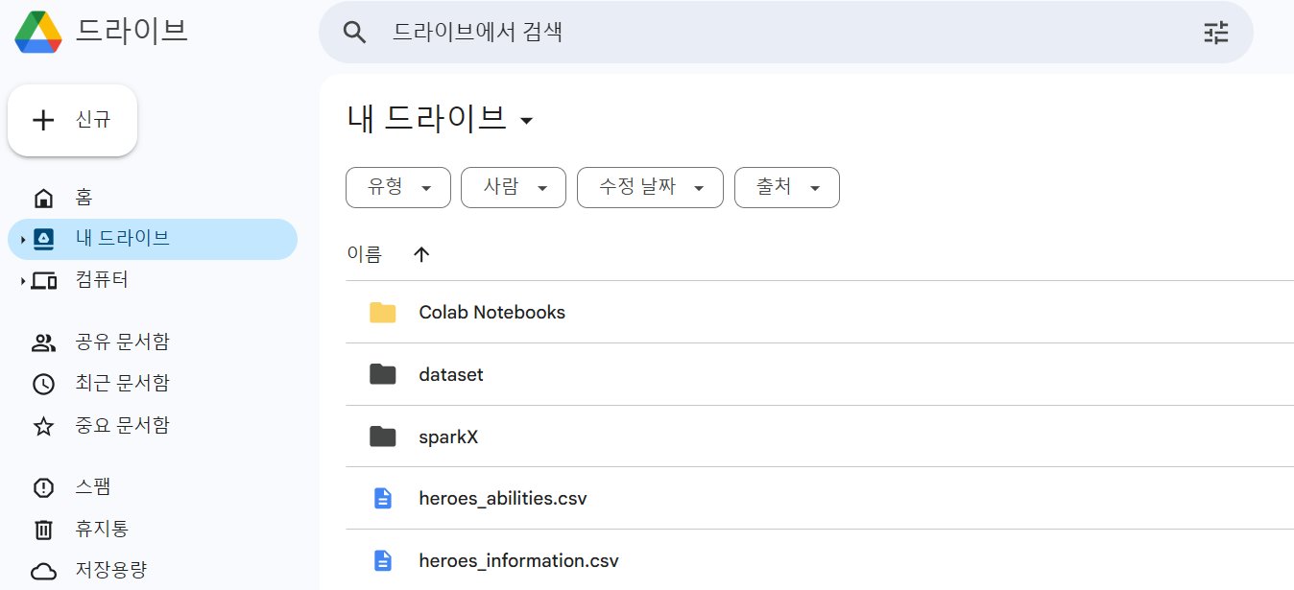
[참고] 원본 데이터셋 링크(Kaggle) https://www.kaggle.com/datasets/claudiodavi/superhero-set
PART1. 데이터셋 준비
# 구글 드라이브 호출
from google.colab import drive
drive.mount(’/content/’drive’)
import pandas as pd
# (외부)데이터셋 불러오기
info = pd.read_csv(‘/content/’drive/MyDrive/heroes_information.csv’)
abilities = pd.read_csv(‘/content/’drive/MyDrive/heroes_abilities.csv’)
# (외부)데이터셋 확인하기
print(“---------- heros_information.csv 확인하기 ---------”)
print(info.head(3))
print(“---------- heros_powers.csv 확인하기 ------------”)
print(abilities.head(3))
print(info.info()) # 캐릭터 기본 정보
print(abilities.info()) # 캐릭터 보유 초능력

Slide 3
PART1. 데이터셋 준비
Q1. 첫 번째 데이터셋(info) 안에는 몇 개의 캐릭터 이름이 있을까요? 답: 734개
Q2. 두 번째 데이터셋(abilities)는 몇 개의 초능력에 대해 TRUE/FALSE로 나타내고 있나요? 답: 16개
?
?
*** info
 | name | Gender | Eye color | Race | Hair | Height | Publisher | Skin color | Alignment | Weight
0 | A-Bomb | Male | yellow | Human | No Hair | 203.0 | Marvel Comics | - | good | 441.0
1 | Abe Sapien | Male | blue | Icthyo Sapien | No Hair | 191.0 | Dark Horse Comics | blue | Good | 65.0
2 | Abin Sur | Male | blue | Ungaran | No Hair | 185.0 | DC Comics | red | good | 90.0
*** abilities
 | name | Underwater breathing | Teleportation | Telekinesis | Energy Beams | … | Magnetism | Wind Control | Resurrection | Weather Control | Web Creation
0 | 3-D Man | False | False | False | False | … | False | False | False | False | False
1 | A-Bomb | False | False | False | False | … | False | False | False | False | False
2 | Abe Sapien | True | False | False | False | … | False | False | False | False | False

Slide 4
PART2. 데이터셋 병합
Q3. 두 데이터프레임 info, abilities의 어떤 열(column)을 기준으로 병합이 될까요? 답: name
04. 두 데이터프레임을 병합할 때 사용하는 pandas 모듈의 메서드는 무엇인가요? 답: merge()
?
?
*** info
 | name | Gender | Eye color | Race | Hair | Height | Publisher | Skin color | Alignment | Weight
0 | A-Bomb | Male | yellow | Human | No Hair | 203.0 | Marvel Comics | - | good | 441.0
1 | Abe Sapien | Male | blue | Icthyo Sapien | No Hair | 191.0 | Dark Horse Comics | blue | Good | 65.0
2 | Abin Sur | Male | blue | Ungaran | No Hair | 185.0 | DC Comics | red | good | 90.0
*** abilities
 | name | Underwater breathing | Teleportation | Telekinesis | Energy Beams | … | Magnetism | Wind Control | Resurrection | Weather Control | Web Creation
0 | 3-D Man | False | False | False | False | … | False | False | False | False | False
1 | A-Bomb | False | False | False | False | … | False | False | False | False | False
2 | Abe Sapien | True | False | False | False | … | False | False | False | False | False

Slide 5

두 데이터프레임의 name 열의 데이터가
공통되지 않은 경우, ex ) 3-D Man
해당하는 행이 제거되어 병합됩니다!
PART2. 데이터셋 병합
Q3. 두 데이터프레임 info, abilities의 어떤 열(column)을 기준으로 병합이 될까요? 답: name
04. 두 데이터프레임을 병합할 때 사용하는 pandas 모듈의 메서드는 무엇인가요? 답: merge()
?
?
*** info
 | name | Gender | Eye color | Race | Hair | Height | Publisher | Skin color | Alignment | Weight
0 | A-Bomb | Male | yellow | Human | No Hair | 203.0 | Marvel Comics | - | good | 441.0
1 | Abe Sapien | Male | blue | Icthyo Sapien | No Hair | 191.0 | Dark Horse Comics | blue | Good | 65.0
2 | Abin Sur | Male | blue | Ungaran | No Hair | 185.0 | DC Comics | red | good | 90.0
*** abilities
 | name | Underwater breathing | Teleportation | Telekinesis | Energy Beams | … | Magnetism | Wind Control | Resurrection | Weather Control | Web Creation
0 | 3-D Man | False | False | False | False | … | False | False | False | False | False
1 | A-Bomb | False | False | False | False | … | False | False | False | False | False
2 | Abe Sapien | True | False | False | False | … | False | False | False | False | False

Slide 6
PART2. 데이터셋 병합
# 두 데이터프레임 병합
merged_data = pd.merge(info, abilities)
print(merged_data.head()) # 병합된 데이터프레임 확인하기
print(abilities.info()) # 캐릭터 기본 정보 & 보유 능력
Q5. 현재 데이터프레임에 숨은 “이상한 값”을 찾아보세요! (나중에 결측치로 처리) 답: -99 * 힌트: 숫자 데이터
Q6. 일반적으로 데이터프레임에서 결측치는 뭐라고 표기되어 있나요? 답: NaN
?
?
*** merged_data
 | name | Gender | Eye color | Race | Hair | Height | … | Weight | Underwater breathing | Teleportation | … | Weather Control | Web Creation
0 | A-Bomb | Male | yellow | Human | No Hair | 203.0 | … | 441.0 | False | False | … | False | False
1 | Abe Sapien | Male | blue | Icthyo Sapien | No Hair | 191.0 | … | 65.0 | False | False | … | False | False
2 | Abin Sur | Male | blue | Ungaran | No Hair | 185.0 | … | 90.0 | True | False | … | False | False
3 | Abomination | Male | green | Human /Radiation | No Hair | 203.0 | … | 441.0 | False | False | … | False | False
4 | Abraxas | Male | blue | Cosmic Entity | Black | -99.0 | … | -99.0 | False | True | … | False | False

Slide 7

임의로 값을 -99로 채웠기 때문에
이때 print(merged_data.isnull.sum())
실행하면, 결측치가 없다고 나와요ㅋㅋ
PART2. 데이터셋 병합
# 두 데이터프레임 병합
merged_data = pd.merge(info, abilities)
print(merged_data.head()) # 병합된 데이터프레임 확인하기
print(abilities.info()) # 캐릭터 기본 정보 & 보유 능력
Q5. 현재 데이터프레임에 숨은 “이상한 값”을 찾아보세요! (나중에 결측치로 처리) 답: -99 * 힌트: 숫자 데이터
Q6. 일반적으로 데이터프레임에서 결측치는 뭐라고 표기되어 있나요? 답: NaN
?
?
*** merged_data
 | name | Gender | Eye color | Race | Hair | Height | … | Weight | Underwater breathing | Teleportation | … | Weather Control | Web Creation
0 | A-Bomb | Male | yellow | Human | No Hair | 203.0 | … | 441.0 | False | False | … | False | False
1 | Abe Sapien | Male | blue | Icthyo Sapien | No Hair | 191.0 | … | 65.0 | False | False | … | False | False
2 | Abin Sur | Male | blue | Ungaran | No Hair | 185.0 | … | 90.0 | True | False | … | False | False
3 | Abomination | Male | green | Human /Radiation | No Hair | 203.0 | … | 441.0 | False | False | … | False | False
4 | Abraxas | Male | blue | Cosmic Entity | Black | -99.0 | … | -99.0 | False | True | … | False | False

Slide 8
PART2. 데이터셋 병합
import numpy as np
# 결측치 처리하기
merged_data.replace(-99, np.nan, inplace=True)
# 결측치 확인하기(개수)
print(merged_data.isnull().sum())
Q7. 코드 출력 결과, NaN으로 바뀐 결측치가 Height 열과 Weight 열에서 각각 몇 개가 발견되었나요? (Publisher NaN 제외)
답: Height 열에서 170개, Weight 열에서 192개 발견
?
?
# NaN이 있는 행(axis=0) 제거하기
final_data = merged_data.dropna(axis=0, how=‘any’)
# NaN이 제거된 최종데이터 확인하기
print(final_data.head())
print(final_data.info()) # 최종데이터
Q8. 최종데이터에 근거하여, 위젯 만들기에 참여할 수 있는 캐릭터는 몇 개로 정리되었나요? 답: 462개
?

Slide 9
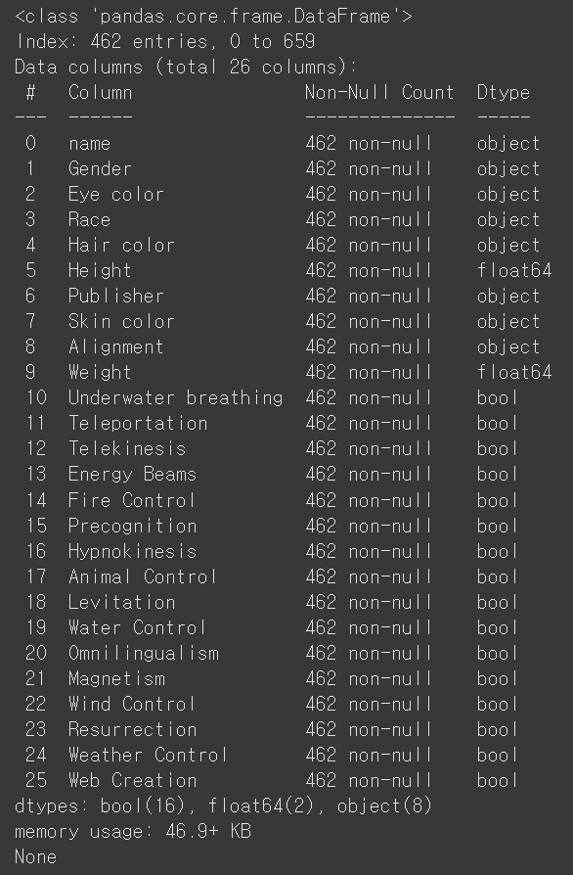

PART3. ipywidgets - (1) 드롭다운
import ipywidgets as widgets
from Ipython.display import display, clear_output
# 빈 리스트 생성
abilities_list = []
for i in range(10, len(final_data.columns)):
abilities_list.append(final_data.columns[i])
# abilities_list 확인
print(abilities_list)
# 드롭다운 위젯 생성
ability_dropdown = widgets.Dropdown(options=abilities_list)
# 드롭다운 위젯 출력
display(ability_dropdown)
Q9. 현재 상태에서 드롭다운 위젯을 클릭해서 Underwater breathing를 다른 ability로 선택할 수 있다. (T/F) 답: T
Q10. 현재 상태에서 다른 ability를 클릭했을 때, 해당 초능력을 보유한 캐릭터의 이름이 출력된다. (T/F) 답: F
?
?

Slide 10

filter_heroes(ability) 함수를 통해 선택된
초능력을 가진 캐릭터 이름이 출력되고,
선택이 바뀌면 출력도 같이 바뀝니다.
PART3. ipywidgets - (1) 드롭다운
Q11. 문제 10번이 T가 되려면, 해당 초능력을 보유한 캐릭터들의 이름을 출력하도록 ( )를 정의해야 한다. 답: 함수
?
# 드롭다운 위젯 생성
ability_dropdown = widgets.Dropdown(options=abilities_list)
# 드롭다운 위젯 출력
display(ability_dropdown)
# 함수 정의
def filter_heroes(ability):
filtered_heros = final_data[final_data[ability] == True] # 데이터프레임 조건 필터링
clear_output(wait=True) # 이전 출력이 있다면? clear하고 새로운 출력 준비
display(ability_dropdown)
display(filtered_heros[‘name’]) # 선택된 초능력을 가진 캐릭터 이름 출력
# 함수 적용
ability_dropdown.observe(lambda change: filter_heroes(change.new), names=‘value’)
< observe() 메서드 >
 handler function → lambda 함수
(그 안에 filter_heroes() 함수 호출)
 filter_heroes()의 매개변수는 새로 바뀐 change(new 속성)
 names → 추적할 속성(abilities_list의 선택된 value 변화)
Q12. 현재 상태에서 다른 ability를 클릭했을 때, 해당 초능력을 보유한 캐릭터의 이름이 출력된다. (T/F) 답: T
?
Q13. 함수에서 clear_output(wait=True)를 없애고 실행하면, 드롭다운 선택을 바꿀 때마다 출력 결과가 계속 누적된다. (T/F) 답: T
?

Slide 11

PART3. ipywidgets - (2) 검색 위젯(텍스트+버튼)
import ipywidgets as widgets
from Ipython.display import display, clear_output
# 텍스트 위젯 생성
search_box = widgets.Text(placeholder=‘Enter character name’, description=‘Search:’)
# 버튼 위젯 생성
search_button = widgets.Button(description=‘search’)
# 두 위젯 출력
display(search_box, search_button)
Q14. 현재 출력된 텍스트 위젯에 검색할 캐릭터 이름을 입력하고 버튼 위젯을 클릭하면 기본 정보가 출력이 될까요? 답: F
?

Slide 12


z
Q15. 나의 눈동자 색은?
 Height: 178.0(cm)
 Weight: 74.0(kg)
PART3. ipywidgets - (2) 검색 위젯(텍스트+버튼)
# 함수 정의
def on_button_click(event): # event는 함수 내 매개변수로 들어간 게 아니라 버튼 클릭 “이벤트 객체”
search_term = search_box.value
if not len(search_term) == 0:
filter_by_name(search_term) # 검색어가 있는 경우, filter_by_name() 함수 호출
else:
print(“No name entered. Please try again.”) # 검색어가 없는 경우, 오류 메시지 출력
def filter_by_name(search_name):
filtered_data = final_data[final_data[‘name’].str.contains(search_term, case=False)]
clear_output(wait=True)
display(search_box, search_button)
display(filtered_data.iloc[:, :10])
# 함수 적용
# 버튼 클릭 → on_button_click() 함수 호출
search_button.on_click(on_button_click)
z
Q16. Hello, I’m Thor.
 Height: ? (cm)
 Weight: ? (kg)
z
Q17.
"I am Groot“
"I am Groot“
"I am Groot“
"I am Groot“
Q15. Spider-Man의 눈동자 색(Eye color)은 어떤 색깔일까요? 답: hazel
?
Q16. 토르의 키(cm)와 몸무게(kg)를 각각 검색 결과에서 찾아주세요. 답: 198.0(cm) / 288.0(kg)
?
?
Q17. 그루트의 성별과 종족을 각각 검색 결과에서 찾아주세요. 답: Male / Flora Colossus
?
?

Slide 13

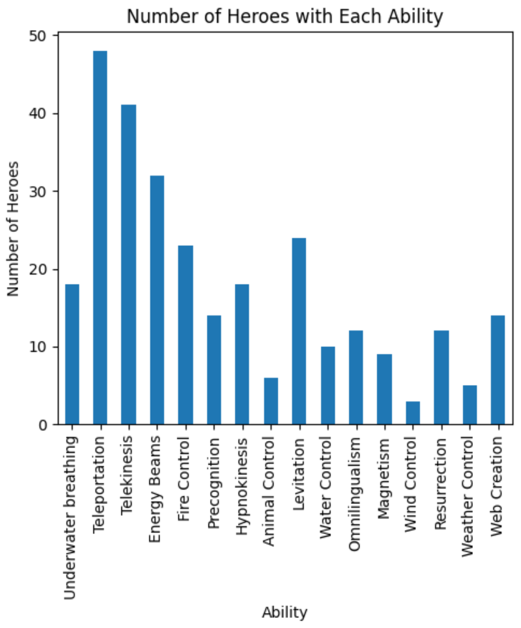
퀴즈 정답은 “한국어＂로 공개하겠다!!
[추가] 데이터프레임 시각화 - matplotlib
import matplotlib.pyplot as plt
abilitity_counts = final_data.iloc[:, 10:].sum() # 숫자 기반 슬라이싱 .iloc
# final_data.loc[:, final_data.columns[10:].sum()과 같음 (레이블 기반 슬라이싱 .loc)
print(ability_counts)
plt.figure(figsize=(5, 6))
ability_counts.plot(kind=‘bar’) # 막대그래프
plt.title(‘Number of Heroes with Each Ability’) # (제목) 각 초능력을 보유한 캐릭터 수
plt.xlabel(‘Ability’) # (x레이블) 캐릭터 보유 초능력
plt.ylabel(‘Number of Heroes’) # (y레이블) 해당하는 캐릭터 수
plt.tight_layout()
plt.show()
Q. 어떤 초능력이 가장 많은 캐릭터들이 보유하고 있나요? 답: 순간이동
Q. 어떤 초능력이 가장 적은 캐릭터들이 보유하고 있나요? 답: 풍력 제어
?
?

Slide 14
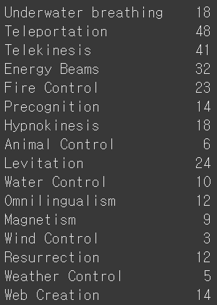
퀴즈 정답은 “한국어＂로 공개하겠다!!
[추가] 데이터프레임 시각화 - matplotlib
import matplotlib.pyplot as plt
1. 수중 호흡(잠수)
2. 순간 이동
3. 염력
4. 에너지 빔
5. 화염 제어
6. 예지력
7. 최면
8. 동물 조종
9. (공중)부양
10. 물 다루기
11. 전언어 능력
12. 자기력
13. 풍력 제어
14. 부활(생명 재생)
15. 날씨 제어
16. 웹(거미줄) 생성
abilitity_counts = final_data.iloc[:, 10:].sum() # 숫자 기반 슬라이싱 .iloc
# final_data.loc[:, final_data.columns[10:].sum()과 같음 (레이블 기반 슬라이싱 .loc)
print(ability_counts)
plt.figure(figsize=(5, 6))
ability_counts.plot(kind=‘bar’) # 막대그래프
plt.title(‘Number of Heroes with Each Ability’) # (제목) 각 초능력을 보유한 캐릭터 수
plt.xlabel(‘Ability’) # (x레이블) 캐릭터 보유 초능력
plt.ylabel(‘Number of Heroes’) # (y레이블) 해당하는 캐릭터 수
plt.tight_layout()
plt.show()
Q. 어떤 초능력이 가장 많은 캐릭터들이 보유하고 있나요? 답: 순간이동
Q. 어떤 초능력이 가장 적은 캐릭터들이 보유하고 있나요? 답: 풍력 제어
?
?

Slide 15
[마무리]
▶ 주제선정배경
▶ 기억에 남는 점
 외부 데이터셋 다운로드 or 직접 획득한 데이터 파일을 활용하는 방법?
 pandas 모듈(패키지) → pd.read_csv() & 데이터프레임 데이터 조작
 데이터프레임 단순 출력 외에 응용 가능한 프로젝트? Widgets 만들기
 tkinter 학습 → [피드백] 다른 위젯 디자인 tool → ipywidgets
 모두 수업 시간에 학습한 내용을 바탕으로 공유할 수 있는 프로젝트!!
 팝업 창 대신에 출력 화면에서 바로 위젯의 동작을 확인할 수 있음
 Google Colab과 VsCode 환경(Jupyter Notebook)에서 모두 실습 완료
 ipywidgets 모듈은 이번 스터디 활동을 준비하면서 새로 알게 되었지만,
tkinter 모듈에서 위젯을 생성하는 방법과 비슷한 문법(코드)
▶ 아쉬운 점
▶ 오늘의 실습 내용
 가장 간단한 코드로 만들 수 있는 즉, 쉬운 위젯 선정
 다중 필터, 슬라이더, 캐릭터 비교, 랜덤 캐릭터 뽑기, …
 여러 위젯을 원하는 위치에 배치하는 실습을 해보고 싶음
 PART1. 데이터셋 준비 → 외부 데이터셋 파이썬 환경으로 가져오기
 PART2. 데이터셋 병합 → 두 데이터셋 병합, 불필요한 결측치 제거
 PART3. Ipywidgets
① 드롭다운 : 선택된 초능력을 보유한 캐릭터 이름 출력하는 위젯
② 텍스트+버튼 : 캐릭터 이름을 검색하면 기본 정보를 출력하는 위젯
[ 추가 ] 데이터프레임 시각화 → matplotlib 막대그래프 그리기
▶ 기대되는 점
 슈퍼히어로 캐릭터 대신 원하는 데이터로 위젯을 생성하면?
간단한 검색이나 필터링이 필요할 때, 유용하게 활용할 수 있을 것 같음
 <Robotics> 어떤 데이터로 위젯을 만들 수 있을까? → ChatGPT 대답

Slide 16

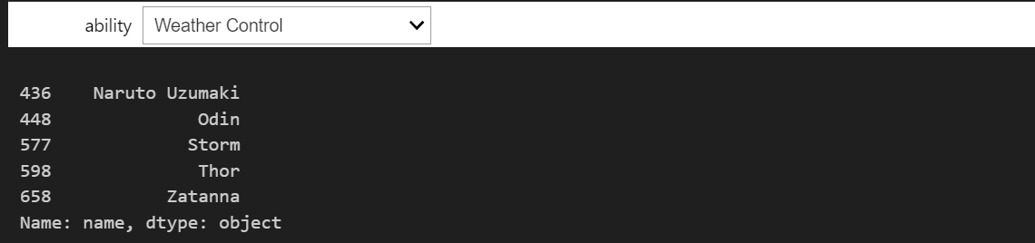
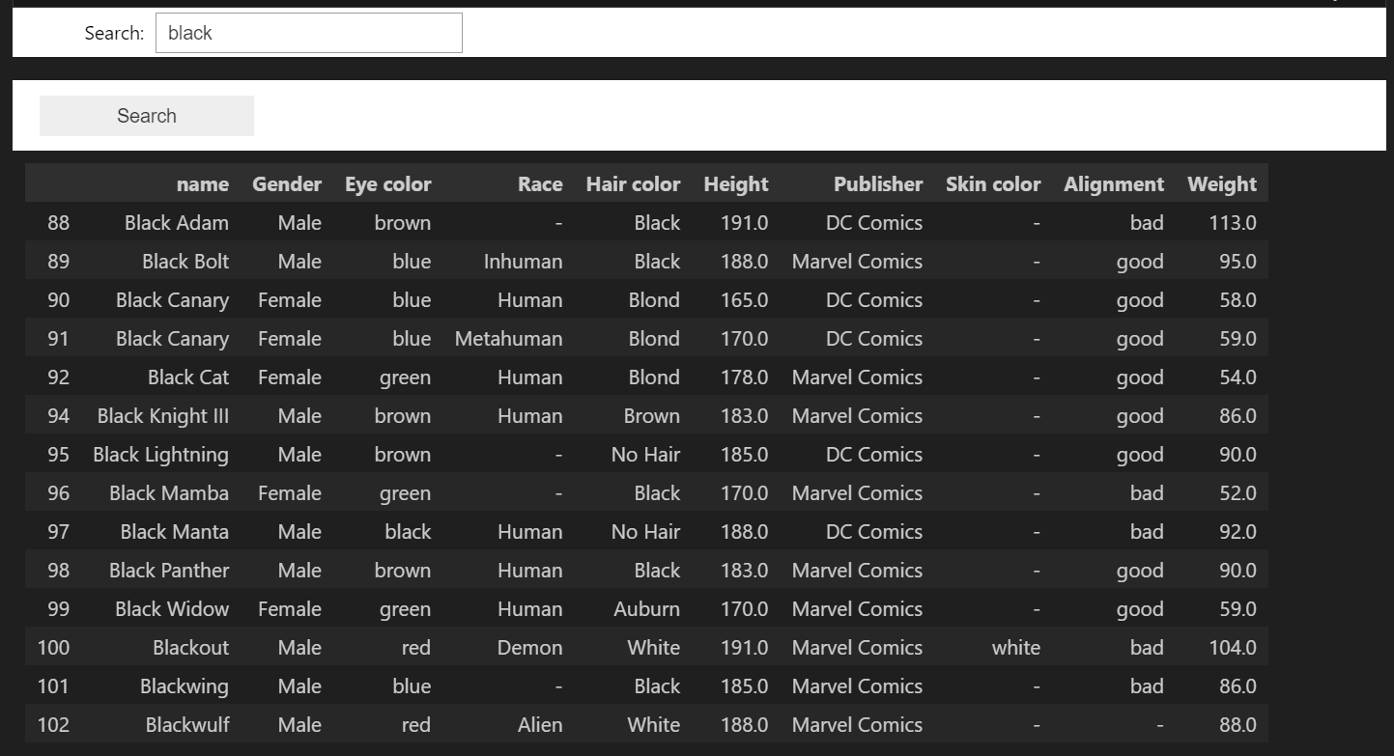
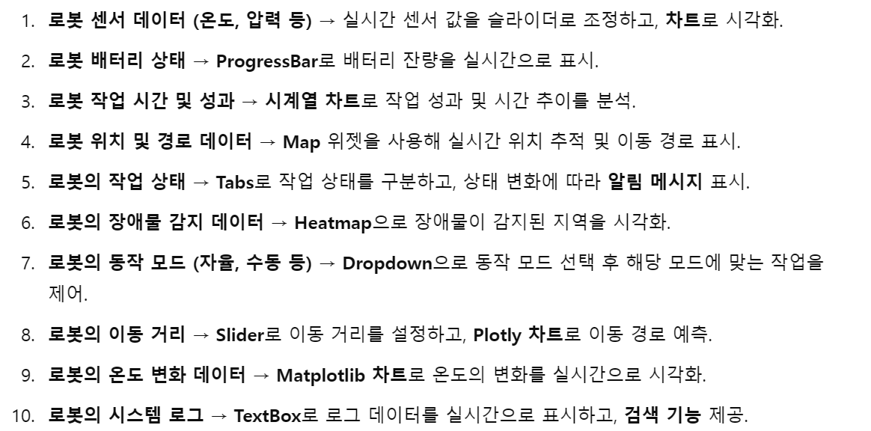
ChatGPT는 실제 활용 예시가 아니라,
단순 아이디어이므로 “참고“ 용도로만~
[마무리]
▶ VSCode 실습 화면
▶ 기억에 남는 점
 팝업 창 대신에 출력 화면에서 바로 위젯의 동작을 확인할 수 있음
 Google Colab과 VsCode 환경(Jupyter Notebook)에서 모두 실습 완료
 ipywidgets 모듈은 이번 스터디 활동을 준비하면서 새로 알게 되었지만,
tkinter 모듈에서 위젯을 생성하는 방법과 비슷한 문법(코드)
▶ ChatGPT의 대답

